Slide 1
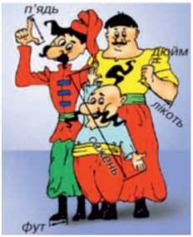
Системи мір

Slide 2
У
7+9=
16
Ц
72-9=
63
Р
7∙8=
56
Я
46+25=
71
А
96-38=
58
Е
16∙3=
48
І
52+18=
70
М
50-14=
Н
52:4=
13
36
13
16
36
48
56
58
63
70
71
Н
У
М
Е
Р
А
Ц
І
Я

Slide 3

Серед даних виразів вкажи числові та буквені:
12 + 13 – 5 4; 3) 54 + с – (86 – 66);
44 + (37 – 17) + а ; 4) 19 + (27 + 41).

Slide 4
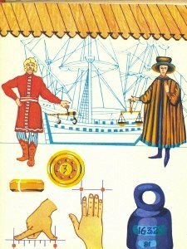
Неметричні системи мір

Slide 5
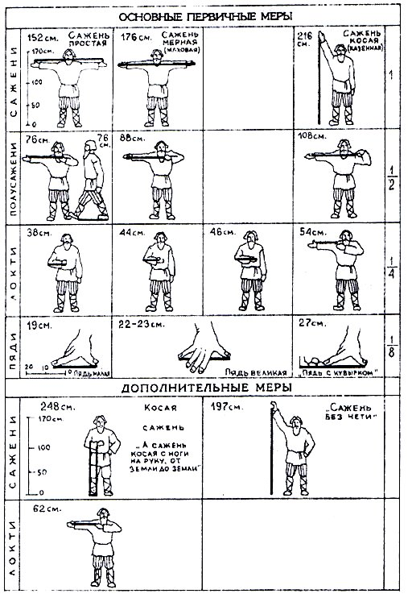

Slide 6
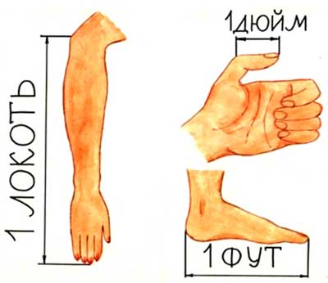
У стародавні часи частини людського тіла використовувались як міра довжини: ширина великого пальця — дюйм, ширина долоні —пальма, довжина стопи — фут, відстань від ліктя до кінця середнього пальця — лікоть та ін.

Slide 7
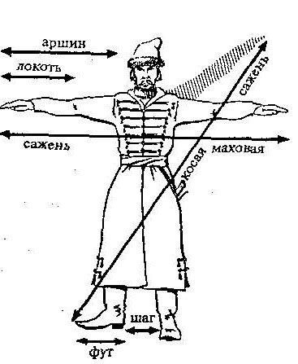
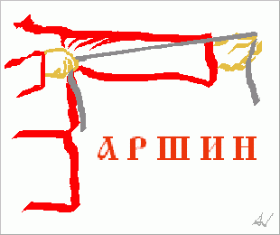
Украї́нська (ру́ська) систе́ма мі́р система мір і ваги на Русі (Україні) в X—XX століттях. Використовувалася в Київській Русі (Х–ХІІІ ст.),

Slide 8
Міри довжини
1 миля = 7 верст = 7,468 км
1 верста = 500 сажнів = 1 066,8 м
1 сажень = 3 аршини = 7 футів = 12 п'ядей = 48 вершків =
= 84 дюймa = 100 соток = 2,1336 м
1 аршин = 4 чверті = 28 дюймів = 16 вершків = 71,12 см
1 чверть = 1/12 сажня = 1/4 аршина = 4 вершки = 7 дюймів = =177,8 мм
1 фут = 12 дюймам = 304,8 мм
1 вершок = 1,75 дюйма = 44,45 мм
1 дюйм = 10 лініям = 25,4 мм
1 сотка = 1/100 сажня = 21,336 мм
1 лінія = 10 точкам = 2,54 мм
1 точка = 0,254 мм

Slide 9
Міри ваги (маси)
1 ласт = 6 чвертям = 72 пудам = 1179,36 кг
1 чверть вощана = 12 пудам = 196,56 кг
1 бруківка = 10 пудам = 400 гривням (великим гривенкам, фунтам) = 800 гривенкам = 163,8 кг
1 конгар = 40,95 кг
1 пуд = 40 великим гривенкам або 40 фунтам = 80 малим гривенкам = 16 безмінам = 1280 лотам = 16,380496 кг
1 півпуда = 8,19 кг
1 батман = 10 фунтам = 4,095 кг
1 безмін = 5 малим гривенкам = 1/16 пуда = 1,022 кг
1 півбезмін = 0,511 кг
1 велика гривенка, гривня, (пізніше — фунт) = 1/40 пуду = 2 малим гривенкaм = 4 півгривенкам = 32 лотам = 96 золотникам = 9216 часткам = 409,5 г (11—15 ст.).
1 фунт = 1/40 пуду = 32 лотам = 96 золотникам = 9216 часткам
1 фунт = 0,4095124 кг (з 1899 року)
1 гривенка мала = 2 полугривенкам = 48 золотникам = 1200 брунькам = 4800 пирогам = 204,8 г
1 півгривенок = 102,4 г

Slide 10
Застосовувалися також: 1 лібра = 3/4 фунта = 307,1 г; 1 ансирь = 546 г, не отримав широкого розповсюдження
1 лот = 3 золотникам = 288 часткам = 12,79726 р.
1 золотник = 96 часткам = 4,265754 р.
1 золотник = 25 брунькам (до 18 ст.)
1 частка = 1/96 золотника = 44,43494 мг.
З 13 по 18 ст. вживалися такі міри ваги, як нирка і пиріг:
1 нирка = 1/25 золотника = 171 мг
1 пиріг = 1/4 нирки = 43 мг

Slide 11
Метрична система мір
Одиниці довжини
1см=10мм
1дм=10см
1м=10дм=100см
1км=1000м
Одиниці часу
1хв=60с
1год=60хв
1доба=24год
1рік=12міс
1століття=100років
Одиниці маси
1кг=1000г
1ц=100кг
1т=10ц=1000кг

Slide 12
№1
Виразіть:
19 км 207м = … м;
4000м = … км;
6м 4см = …см;
3000мм= … м;
16т 27кг = …кг;
48кг = …г;
23т 6ц= …кг;
9 років = …місяців;
8хв = …с ;
5діб = …год.

Slide 13
№2
Обчисліть:
5років 7 місяців + 9років 6 місяців =
2) 8год 25хв + 3год 38 хв =
3) 17 діб 11год – 13 діб 21год =
4)40хв 29с – 10хв 31с =

Slide 14
№4
Сергійкові минуло 8 років. Скільки днів він прожив за ці роки?

